Slide 1

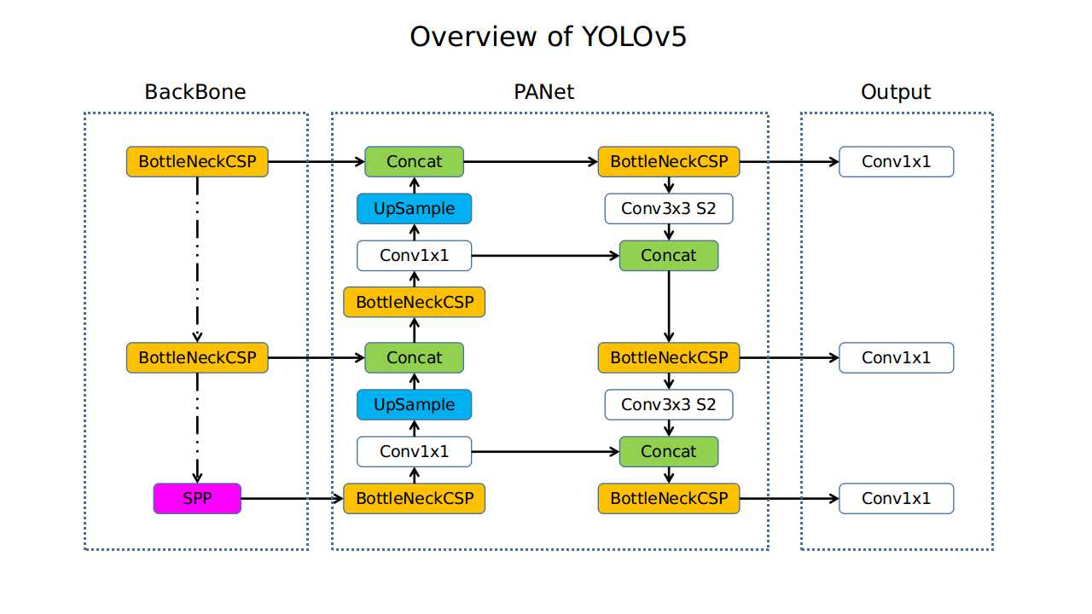
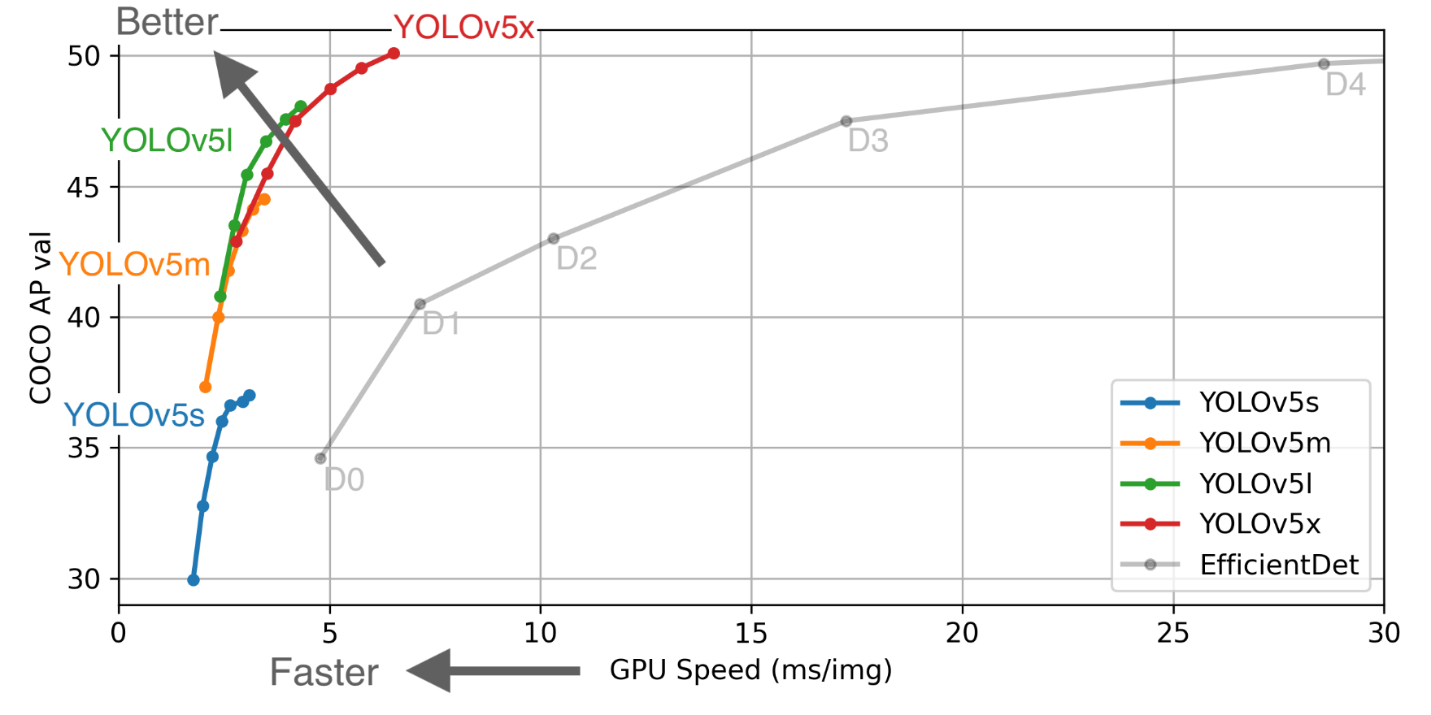
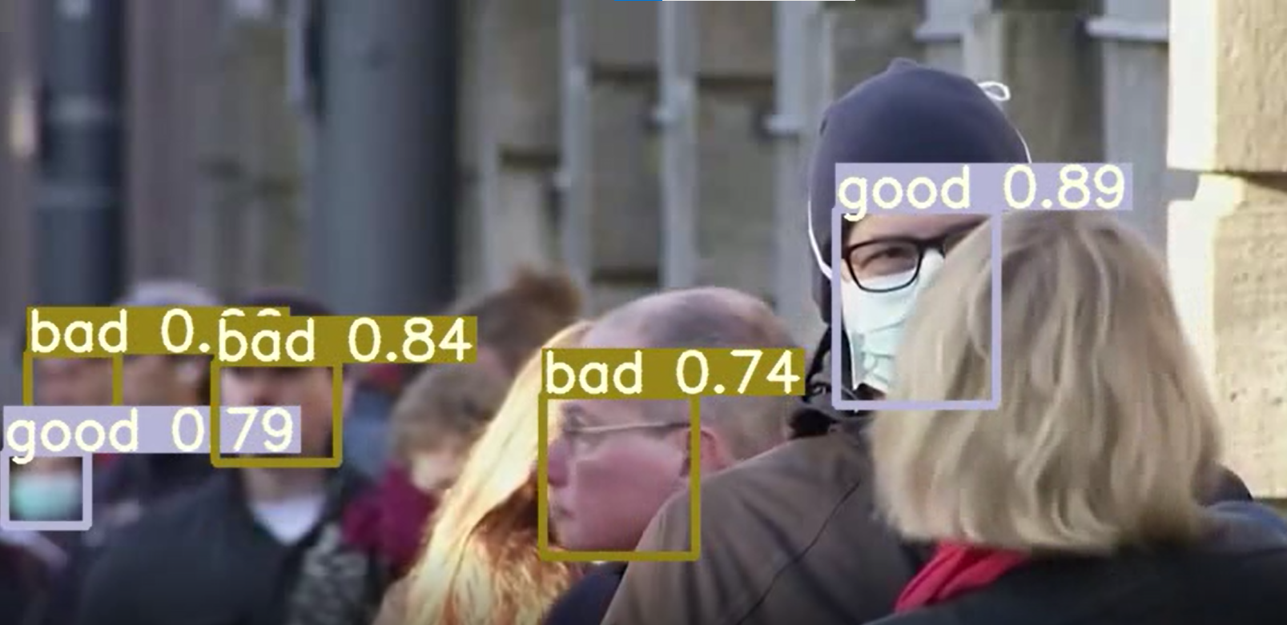
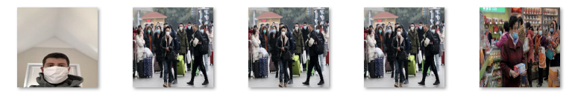
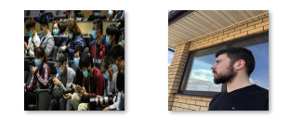
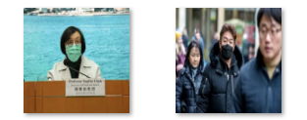
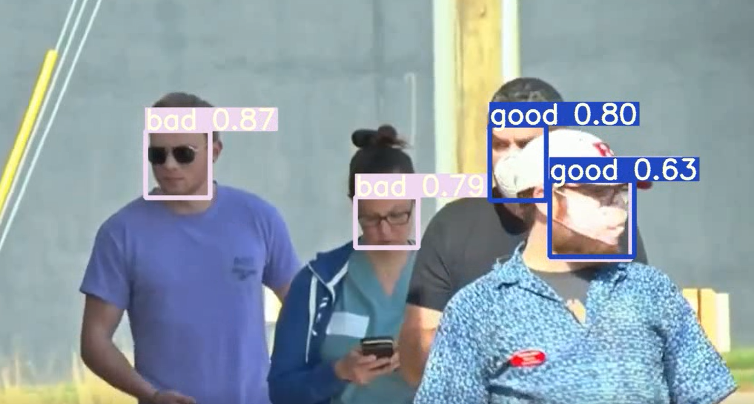
Detekcija nošenja zaštitnih maski na videu u realnom vremenu
korišćenjem kompjuterske vizije
Fakultet tehničkih nauka, Novi Sad
Ocokoljić Vukašin, Erdelji Romana, Radović Milorad
Uvod i motivacija za rešavanje problema
Metodologija
Zaključak i pravci daljeg razvoja
Cilj projekta je detekcija nošenja zaštitnih maski u realnom vremenu. Ulaz u sistem predstavlja video snimak ljudi sa maskama ili bez maski. Izlaz iz sistema je filtriran video snimak, na kome su labelirani ljudi koji dobro i loše nose masku.
Usled epidemije Korona virusa krajem 2019. godine svet je počeo rapidno da se menja. Iako je veliki broj aktivnosti prešao u online režim rada, još uvek postoje one za koje to nije moguće.
Zaštitne maske, kao način prevencije širenja virusa, postale su jedan od obeležja epidemije. Ljudi su u obavezi da nose maske u zatvorenom, dok ta praksa na otvorenom prostoru još uvek nije zastupljena.
Ukoliko bi zaštitne kamere na ulasku u objekte koristile ovaj softver, te bi se omogućilo prepoznavanje da li se prilikom ulaska u objekat poštuju pravila nošenja zaštitnih maski.
Ovo bi pomoglo u otkrivanju lica koja ne nose masku pri ulasku u objekat, te se naknadno može aktivirati alarm ili na neki drugi način obavestiti dežurno lice. Na taj način softver bi pomogao u zaštiti života i sprečavanju širenja virusa.
Za rešavanje navedenog problema koristila se YoloV5 arhitektura. YoloV5 kao detektor objekata sastoji se iz tri osnovne celine:
Model Backbone
Model Neck
Model Head.
Model Backbone predstavlja prvu komponentu koja je zadužena za ekstrakciju obeležja. Ona je zasnovana na konvolucionoj neuronskoj mreži CSPNet koja u odnosu na ResNet donosi veliko poboljšanje u vidu performansi za detekciju. Druga komponenta - Model Neck zasnovana je na PANet neuronskoj mreži. Koristi se kao pomoć pri detekciji objekata različitih veličina i onih koji su u različitim razmerama. Treća komponenta odnosno Model Head koristi za se finalnu detekciju lica i sastoji se od potpuno povezanih slojeva čiji je zadatak da generišu finalni izlaz iz neuronske mreže sa rezultatima koji su nam neophodni.
Trenutna arhitektura za rešavanje problema sa izuzetno velikom tačnošću prepoznaje lica na video snimcima i slikama. Iako je korišćena YoloV5 mreža sa srednjim brojem parametara (nešto više od 20 miliona), model je nakon 20 epoha treninga dostigao preko 90% mAP na validacionom skupu podataka. Nakon ovih 20 epoha počela je stagnacija modela, te se može zaključiti da je model naučio većinu bitnih stvari koje je uspeo iz datih podataka, te bi trebalo pokušati druge načine za unapređenje.
Iako je trenutna arhitektura pokazala izuzetno dobre rezultate za naš problem, postoje načini za dodatna poboljšanja. Umesto korišćene YoloV5-M mreže sa 21.4 miliona parametara, kao jedno od poboljšanja bi bilo koristiti još veću YoloV5 mrežu kao što je YoloV5-X koja ima čak 218.8 miliona parametara, ali je u mnogo većoj meri zahtevnija za treniranje i nas su u tom pokušaju sprečila hardverska ograničenja. Pored ovog poboljšanja postoje još i opcije za poboljšanja u vidu podataka koji se konzumiraju. Jedna opcija je pronaći još podataka kod kojih su
lica više udaljena od kamere ili lošije osvetljena, dok je druga augmentirati već postojeće podatke tako da reše gore navedene probleme.
Skup podataka
Rezultati
Primeri slika iz skupa podataka
f
Za skup podataka iskorišćen je Facemask dataset Kaggle, u kojem su slike ljudi koji nose i ne nose masku. Skupom podataka pokriveno je mnogo slučajeva na koje bi model mogao naići pri detekciji, što uključuje slike ljudi sa i bez maske iz različitih uglova, različite udaljenosti, kao i slike grupe ljudi.
Model je prvo treniran na osnovnom skupu podataka bez augmentacije. Nakon toga primećeno je da se model lošije ponaša za ulazne podatke na kojima je loše osvetljenje ili koji su zamućeni. Nakon toga urađena je augmentacija podataka gde je smanjena svetlost na ulazu kod trećine skupa, i augmentirano je dodatnih 800 slika koje su "blurovane" odnosno zamućene kako bi model bio fleksibilniji. Kao evaluacija tačnosti korišćen je mAP odnosno mean average precision, a dobijeni su sledeći rezultati:
 | YOLOv5-S |  | YOLOv5-M
Broj epoha | 10 | 20 | 10 | 20
Trajanje treninga (min) | 90 | 180 | 180 | 360
Mean average precision (mAP .5) | 80% | 88% | 85% | 91%
Mean average precision (mAP .95) | 48% | 51% | 54% | 61%
U skupu podataka ukupno ima 875-880 slika, gde je nakon augmentiranja došlo do ukupno 1775 slika, od čega je za treniranje i testiranje iskorišćeno 1605 slika, za validiranje 170.

